Slide 1



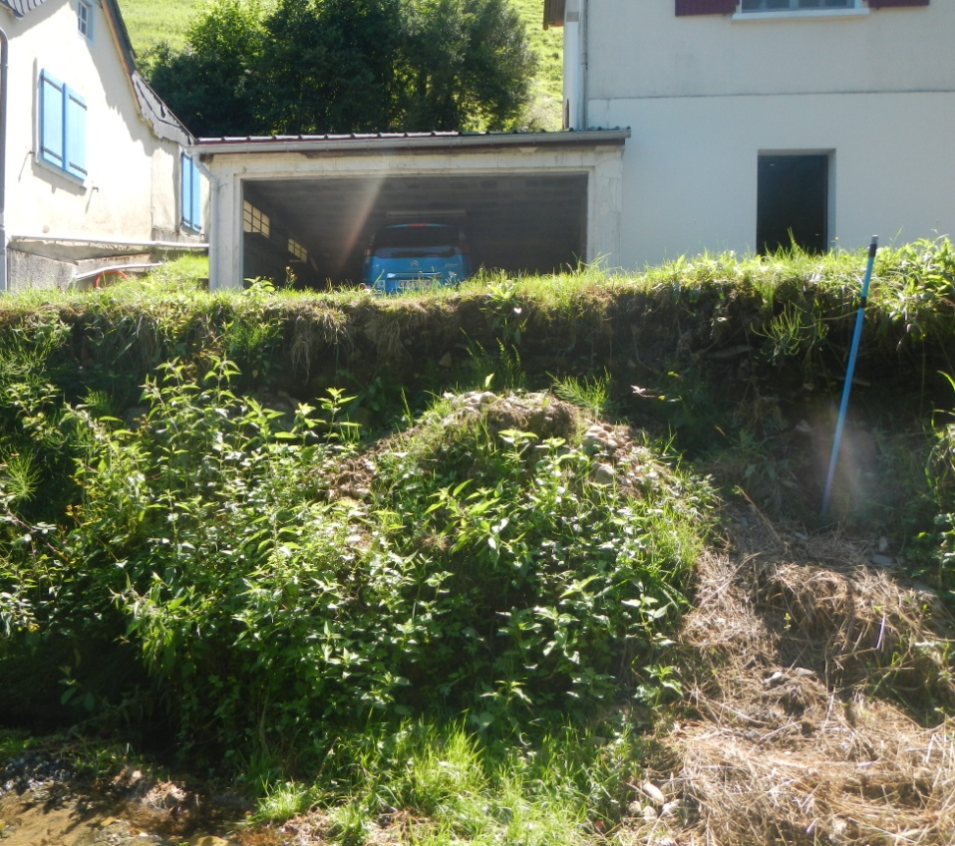
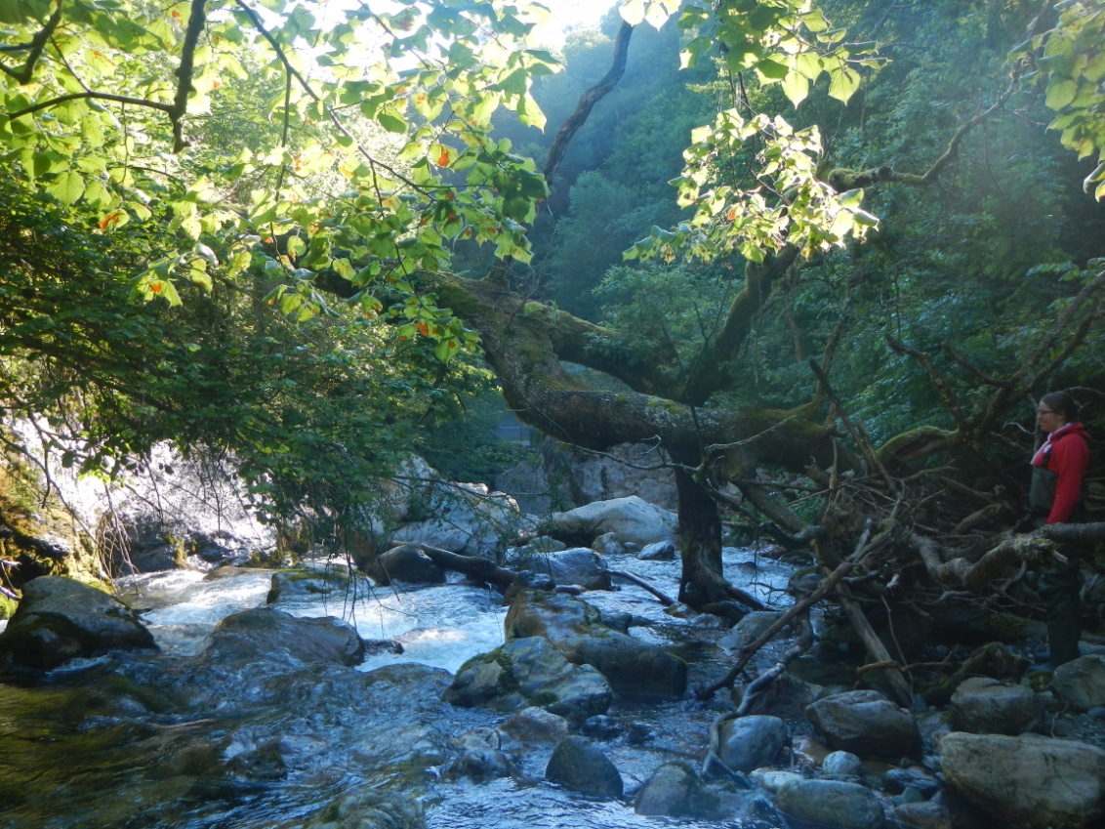
Diagnostic prospectif des parcelles riveraines au Lourdios
Lourdios-Ichère , Pyrénées Atlantiques
DALIDO Chloé IMA4

Slide 2
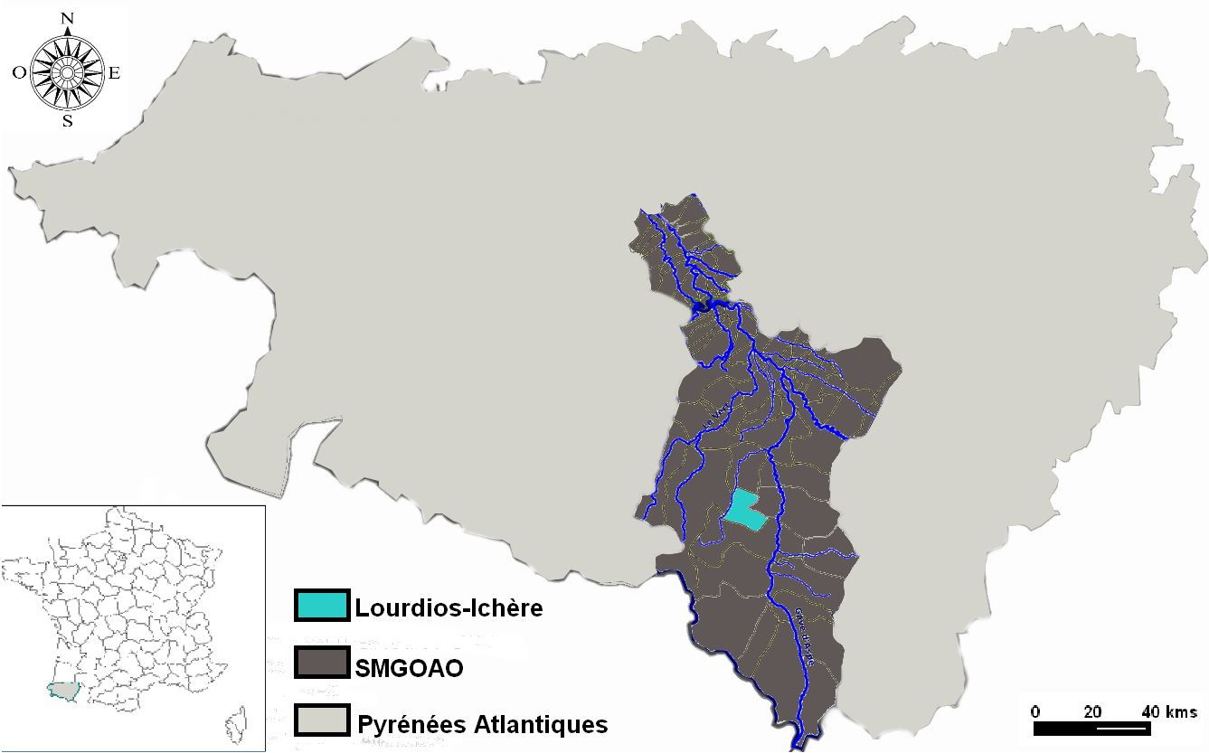
Contexte de l’étude
Territoire sensible aux phénomènes d’érosion et d’inondation
Loi GEMAPI
Village aux enjeux agricoles
Carte de localisation de Lourdios-Ichère et du territoire du syndicat mixte auquel elle sera intégrée

Slide 3
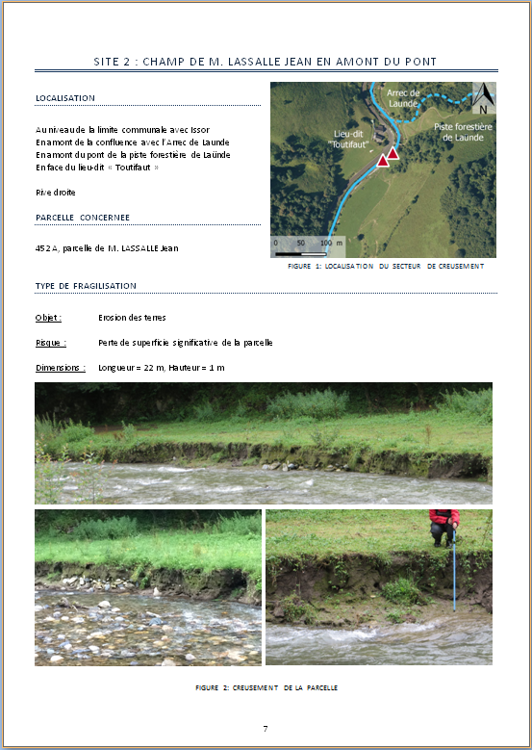
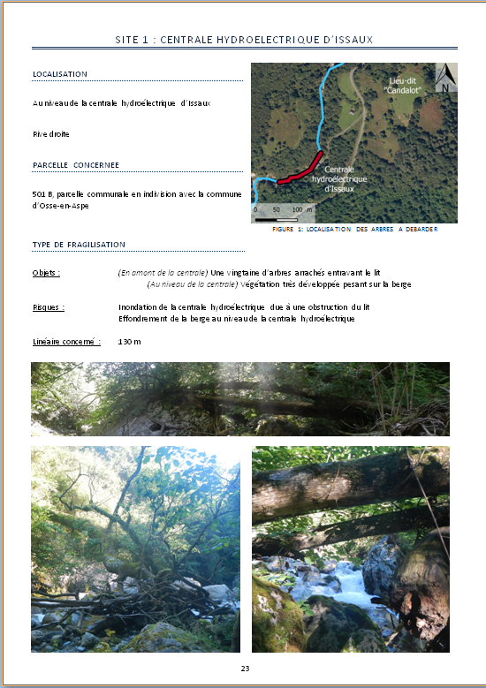
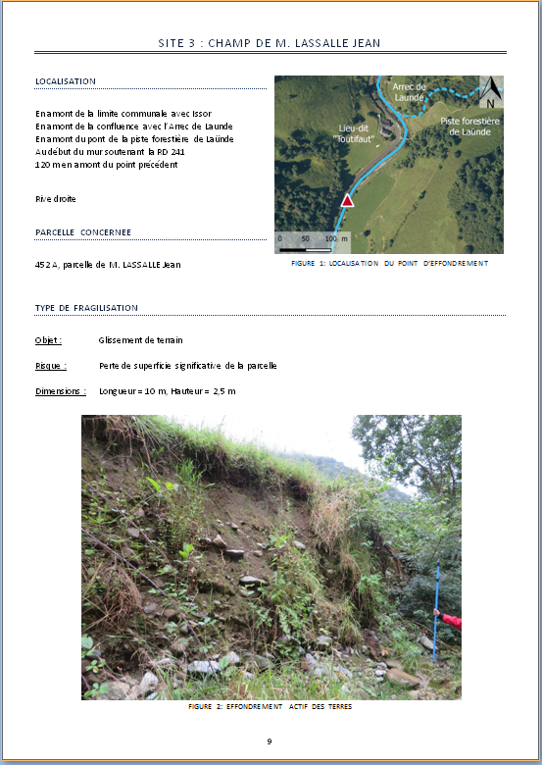
Objectifs

Slide 4
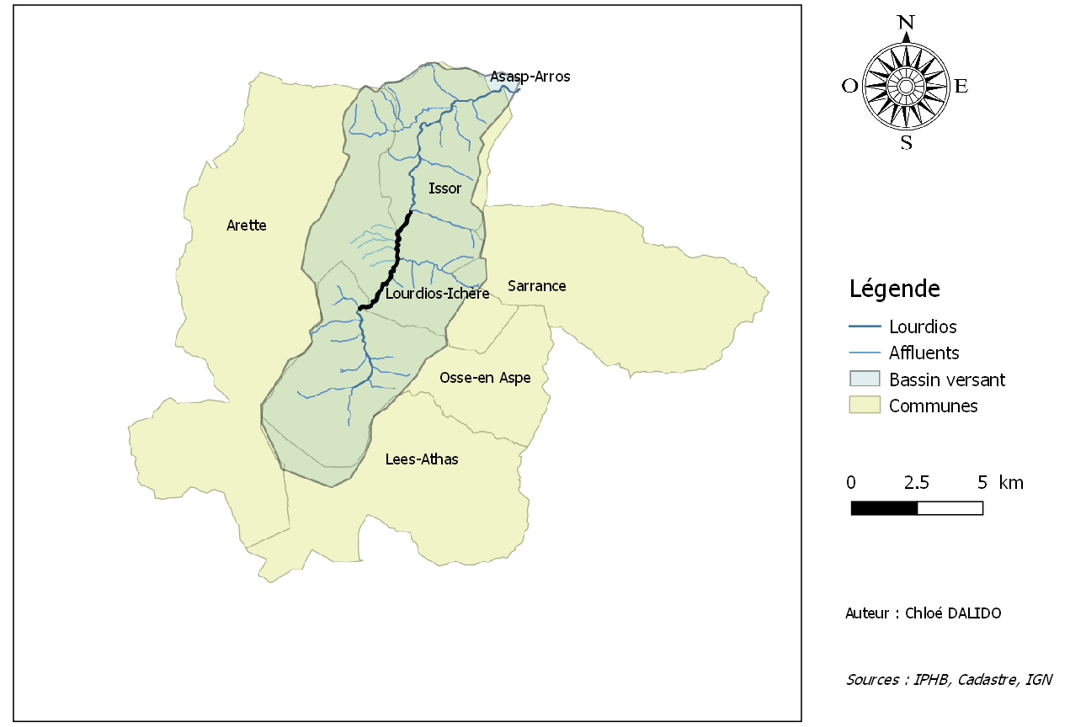
Site d’étude
Bassin versant de 93 km²
Rivière torrentielle
Régime hydrologique nivo-pluvial
Sol marno-calcaire
Forêt et prairie
Cartographie du bassin versant du Lourdios et du tronçon étudié

Slide 5
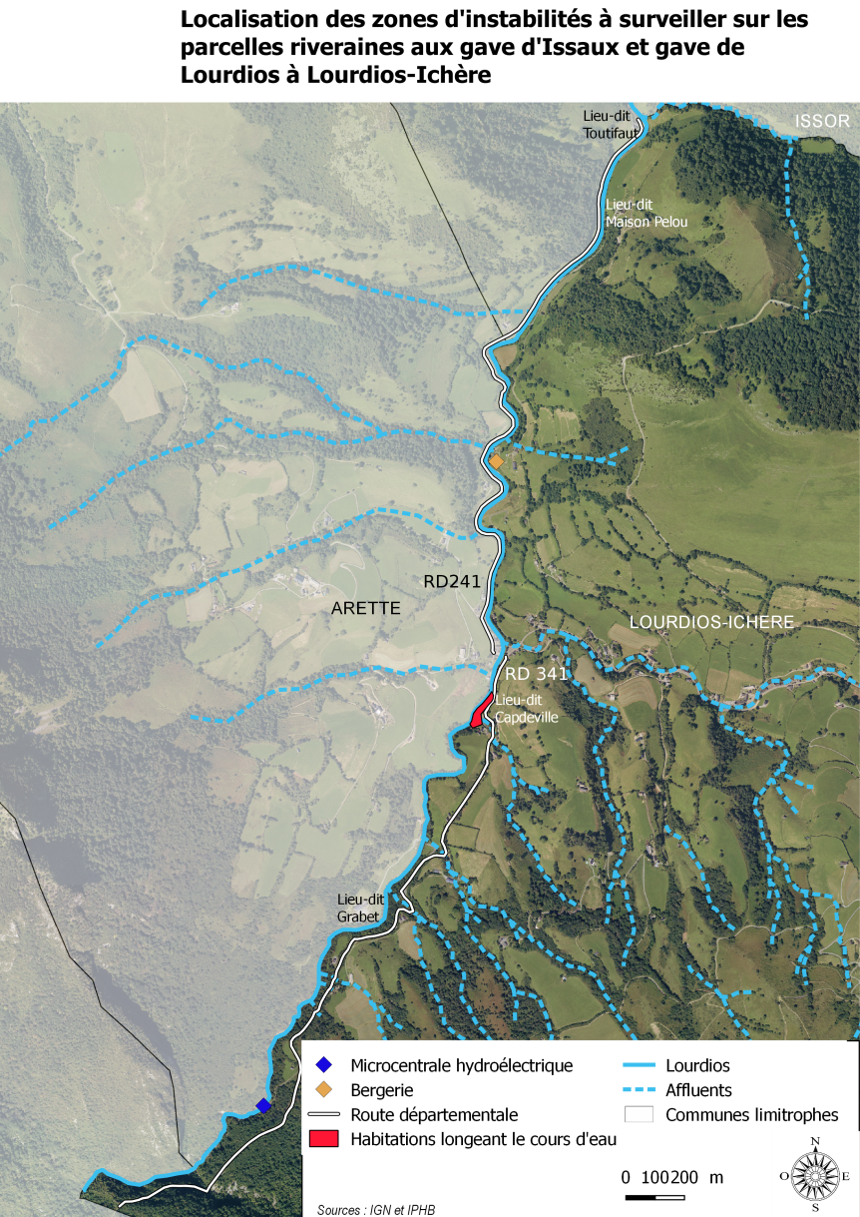
Site d’étude
Pâturage extensif
Peu d’enjeux autres qu’agricole
Cours d’eau classé
Peu d’aménagements réalisés
Cartographie des enjeux ponctuels présents sur le tronçon étudié

Slide 6
Démarche
Recherche des propriétaires des parcelles riveraines
Etat des lieux
Analyse et cartographie des données
Propositions d’aménagements
Rédaction des fiches

Slide 7
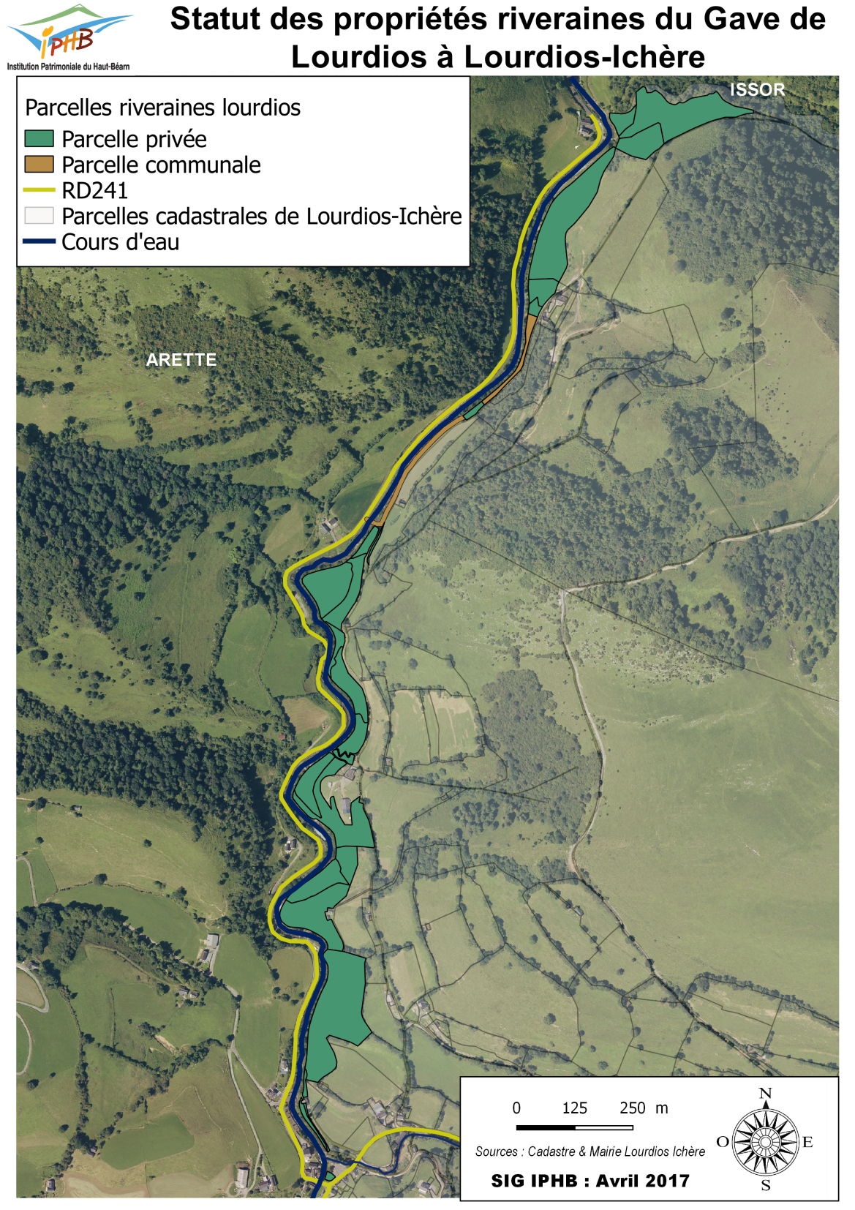
Démarche
Identification des différents propriétaires des parcelles riveraines

Slide 8
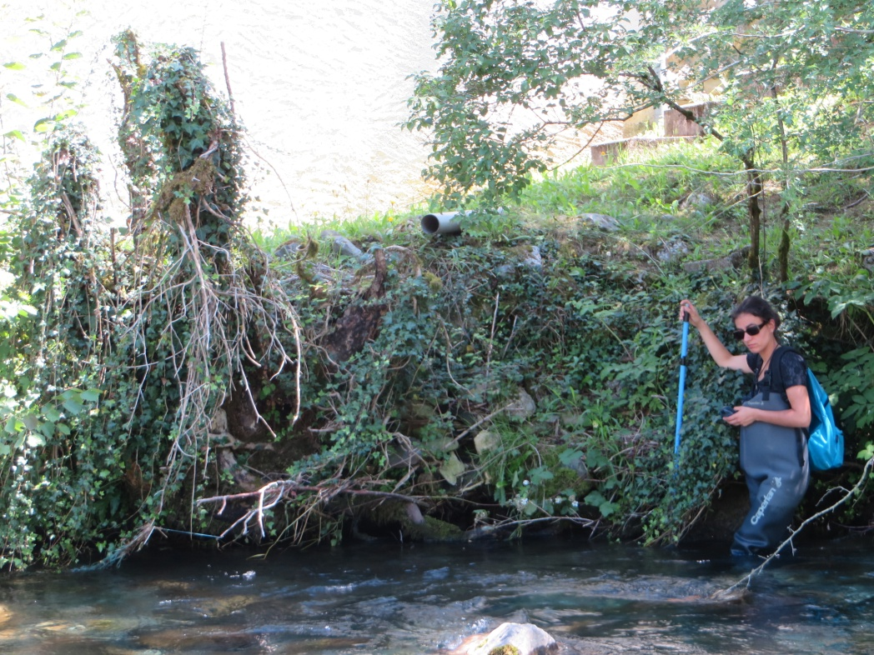
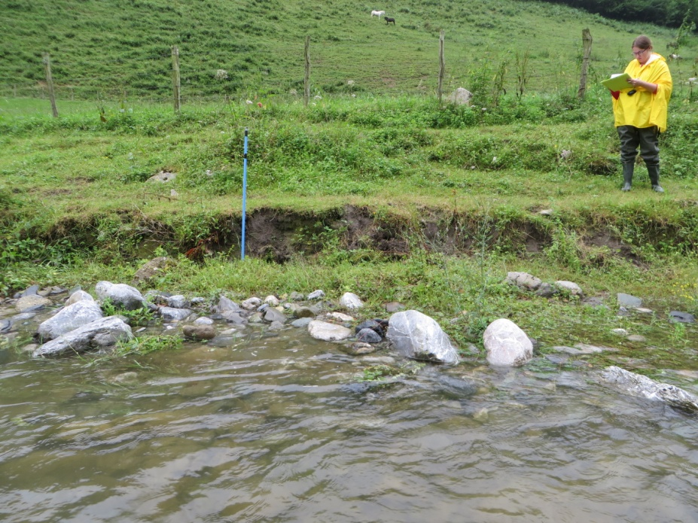
Démarche : état des lieux

Slide 9
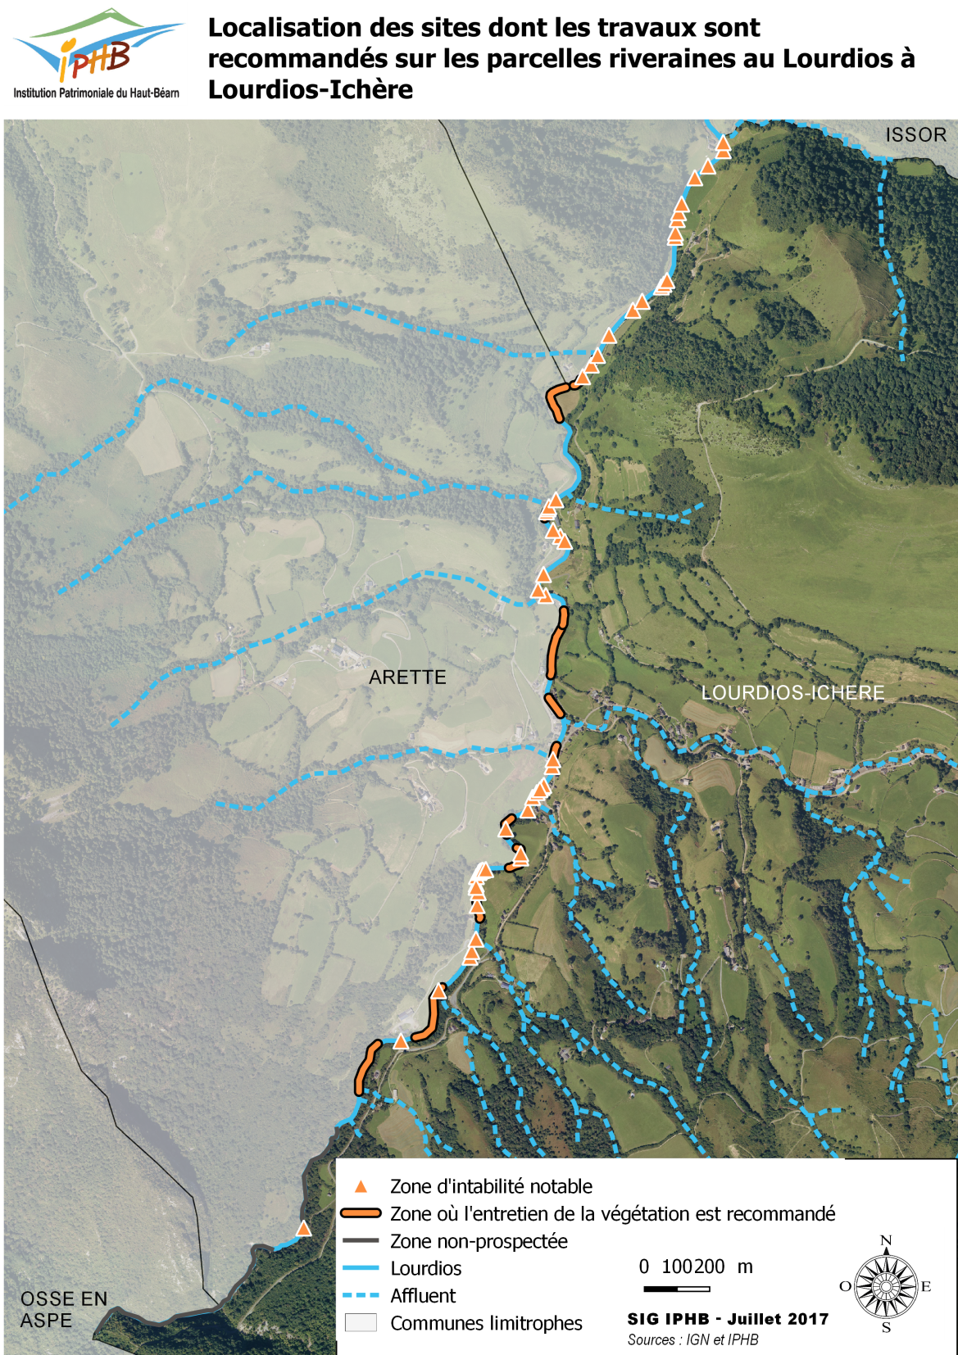
Démarche
Analyse et cartographie des données

Slide 10
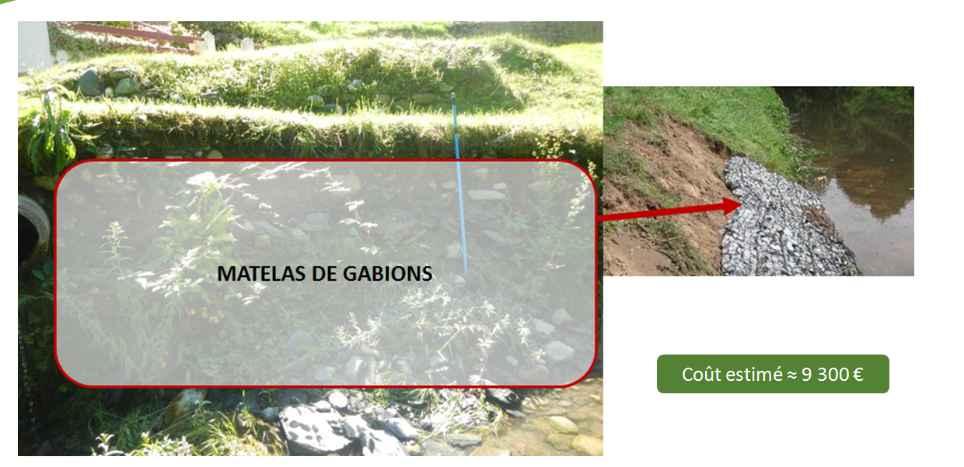
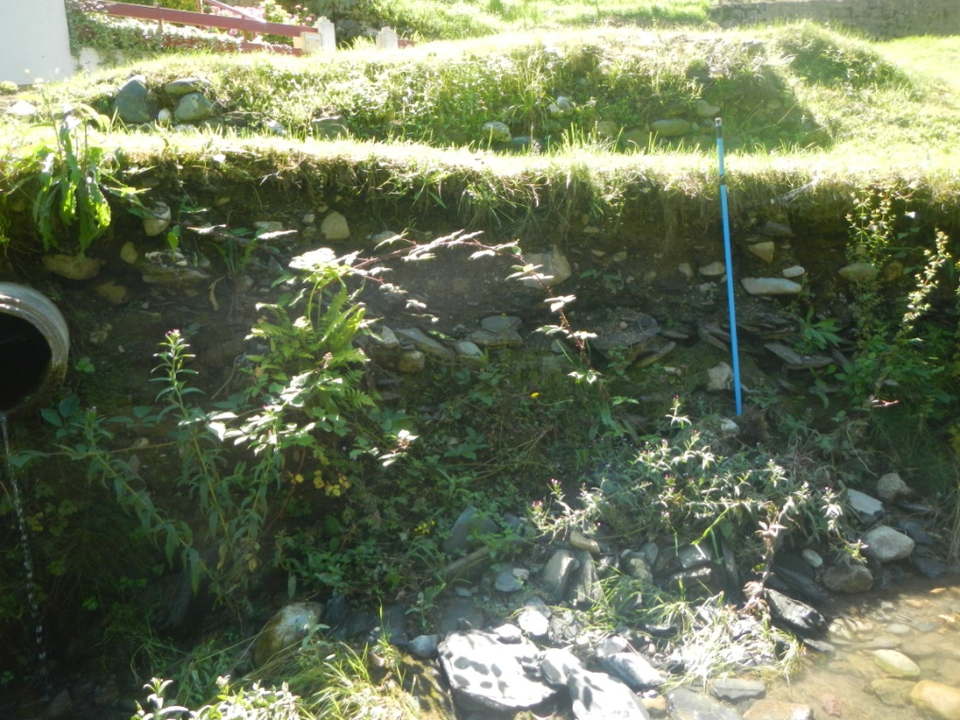
Démarche : propositions d’aménagements

Slide 11
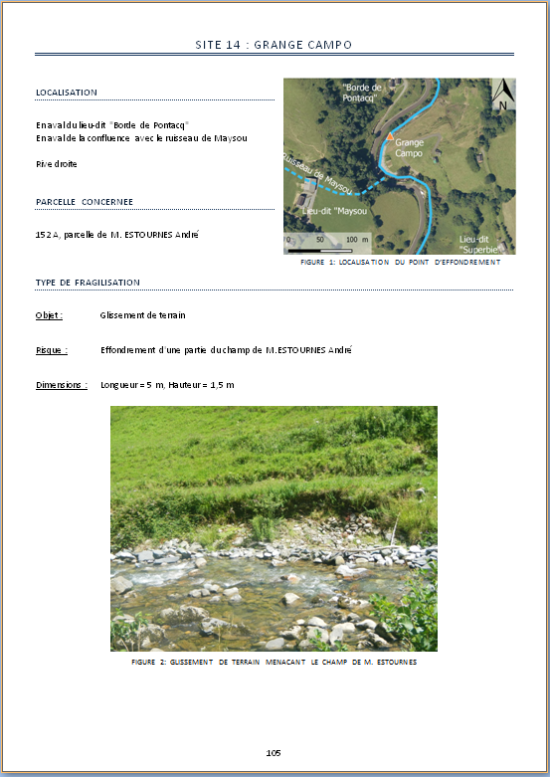
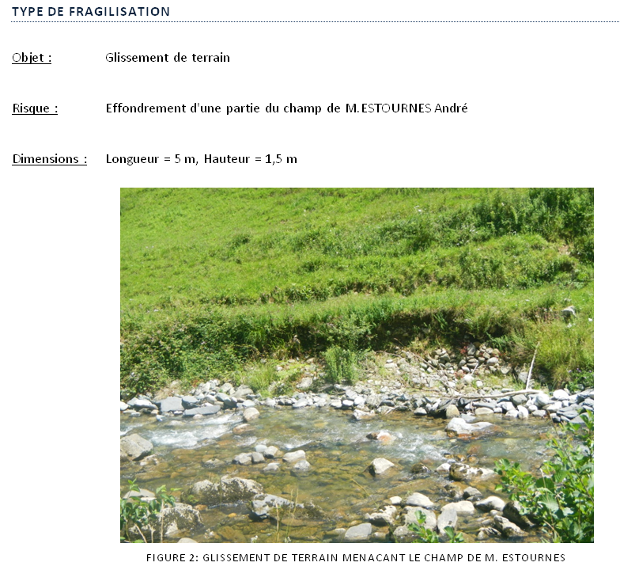
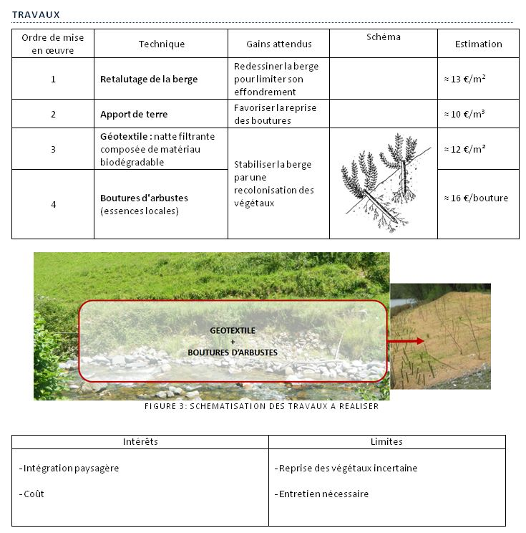
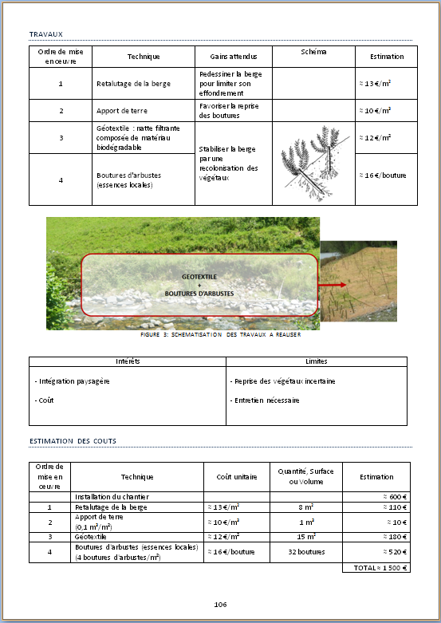
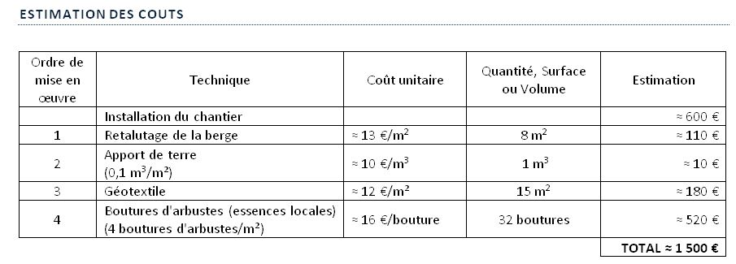
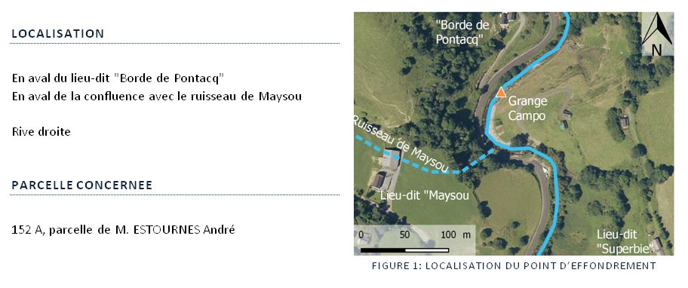
Démarche : Rédaction de la fiche pratique d’intervention

Slide 12
Résultats
16 sites prioritaires
7 instabilités
46 sites aux travaux recommandés
33 instabilités
44 sites à surveiller
37 instabilités
9 zones de végétation abondante ou gênante
13 zones de végétation abondante ou gênante
7 zones de végétation abondante ou gênante

Slide 13
Instabilité vs Végétation
Proportion de linéaire fragilisé par typologie

Slide 14
Instabilité vs Végétation
 | Instabilité | Végétation
Fragilisations prédominantes | Glissement de terrain Erosion | Arbre à l’horizontale Arbre tombé Arbre à rééquilibrer Branches coupées Arbre cassé
Préconisations de travaux les plus fréquentes | Géotextile + boutures Géotextile + ensemencement Matelas de gabions Enrochement Matelas de gabions + Géotextile + Plantations | Recépage Débardage Elagage Débitage + Débardage

Slide 15
Lourdios et Arric : étude comparative
Touchés par les mêmes types de fragilité
Fragilisation majoritairement en haut de berge
Zones de végétation abondante et gênante moins étendues sur l’affluent
Sites prioritaires deux fois plus nombreux sur l’Arric

Slide 16
Conclusion
2 types de fragilités aux caractéristiques différentes
Partie haute de la berge : zone sensible
Parcelles riveraines majoritairement de statut privé
Concertation avec Arette, commune voisine, nécessaire
Fonctionnement même de l’écosystème au second plan

Slide 17
Bilan des compétences
Acquises
Elargir ses connaissances sur le fonctionnement des cours d’eau de montagne
A approfondir
Connaissances sur la faune et la flore aquatiques
Connaissances sur la réalisation d’un chantier et ses contraintes
Adapter son projet aux besoins, envies et contraintes du commanditaire
Adapter son discours à des personnes spécialisées dans le domaine ou non
Savoir mener un projet en complète autonomie
Réalisation de tests statistiques plus complexes

Slide 18
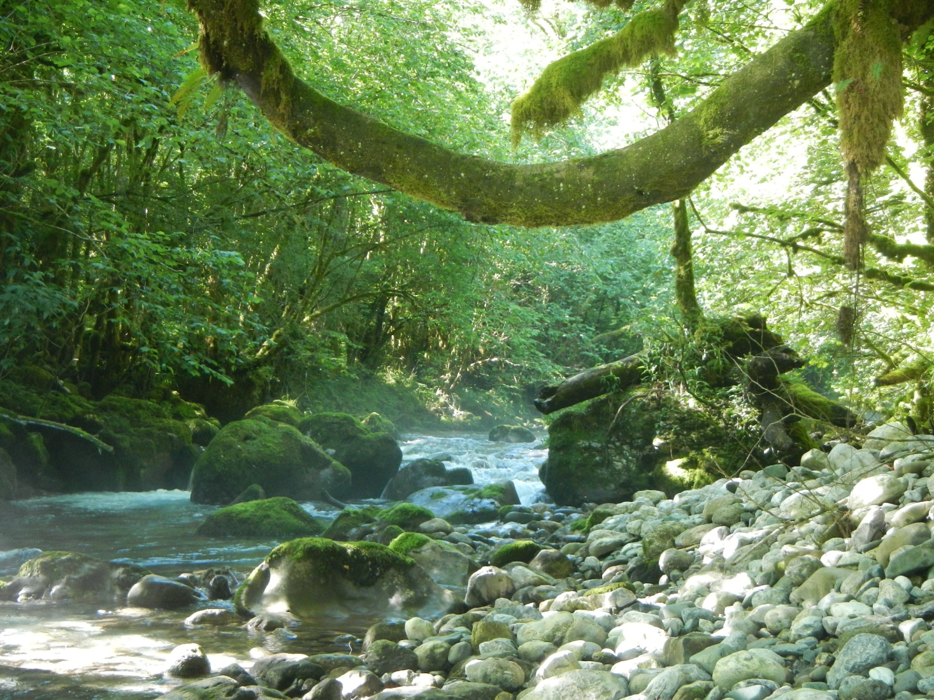
MERCI DE VOTRE ATTENTION

